Slide 1


HITO 1
Cristian Castillo Emile de Kadt
Pablo Etayo Yojhan S. García
Pablo González Pablo Fernández
Aarón N. Moreno Abel Moro
Iago Quintas Iván Sánchez

Slide 2
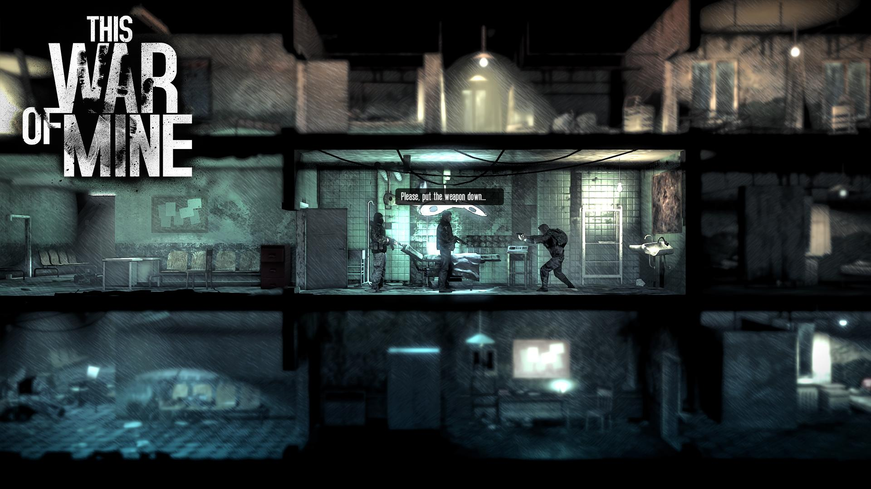


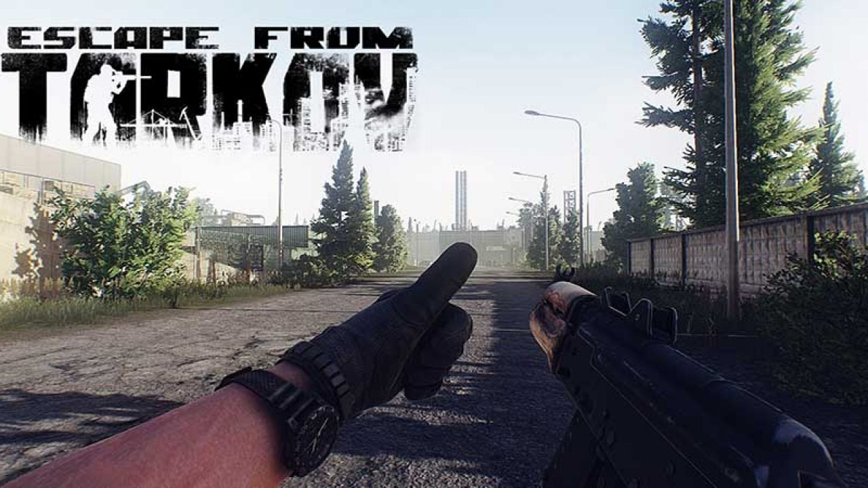
CONCEPTO DE JUEGO
Supervivencia día a día
Crafting / Loot
Raids / Equipamiento

Slide 3
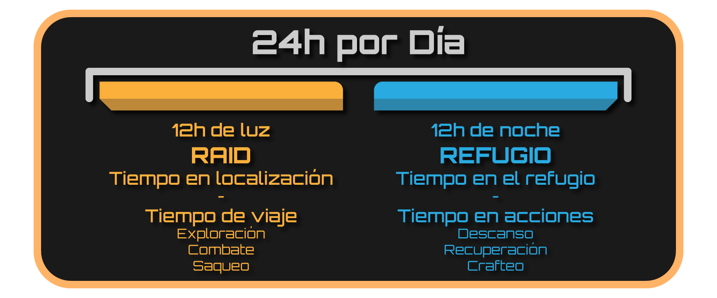
MECÁNICAS

Slide 4

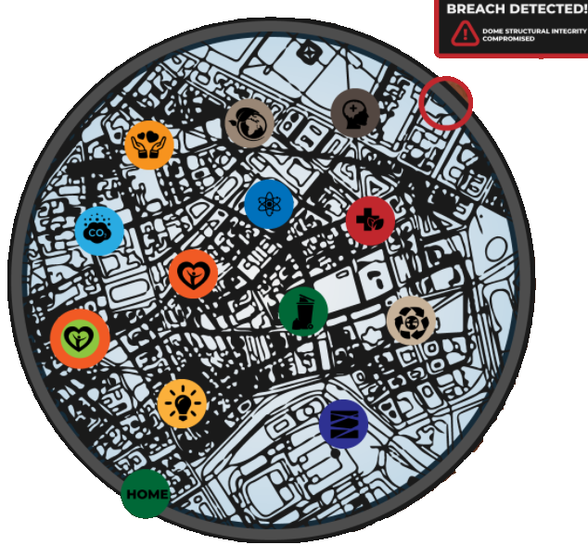
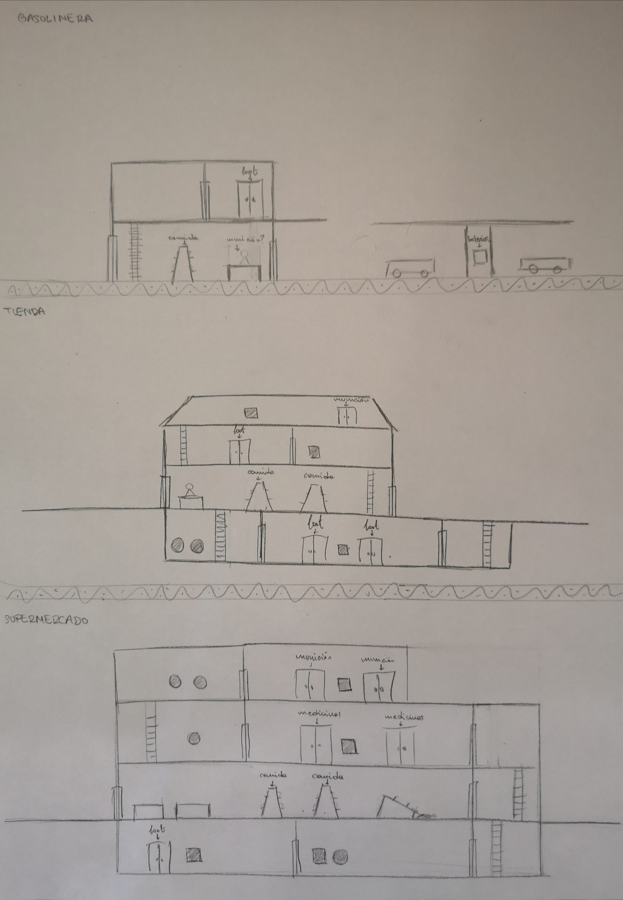



MECÁNICAS
Zona de raid
Localizaciones
Supervivencia y combate
Gestión de recursos

Slide 5



ESTÉTICA
GESTIÓN DE RECURSOS
PIXEL ART

Slide 6
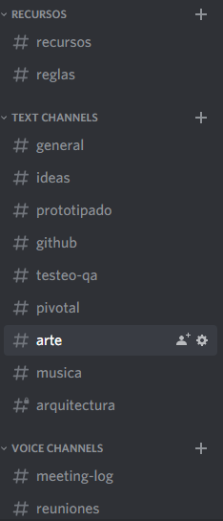
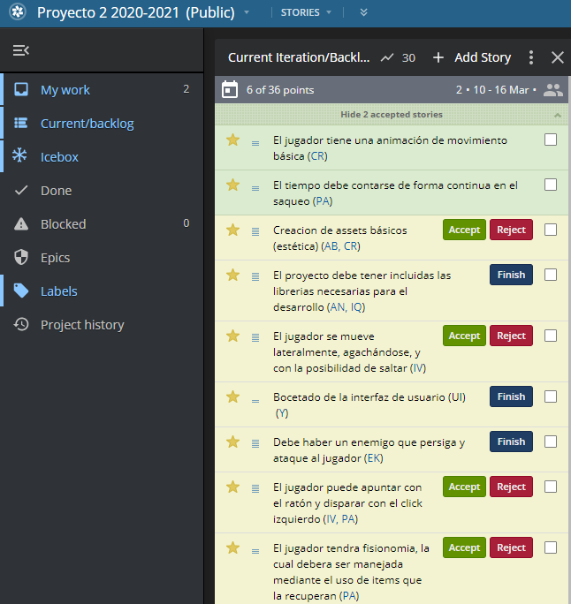

ASDDDDDD

Slide 7

OBJETIVOS PARA ESTE HITO
- Escena de raids
- Escena de refugio
- Sistema de inventario
- Sistema de combate

Slide 8
OBJETIVOS PARA EL HITO 2
INVENTARIO
SONIDO
MANEJO DE ESTADOS

